Slide 1
Тарихи экскурсия
Содержание

Slide 2
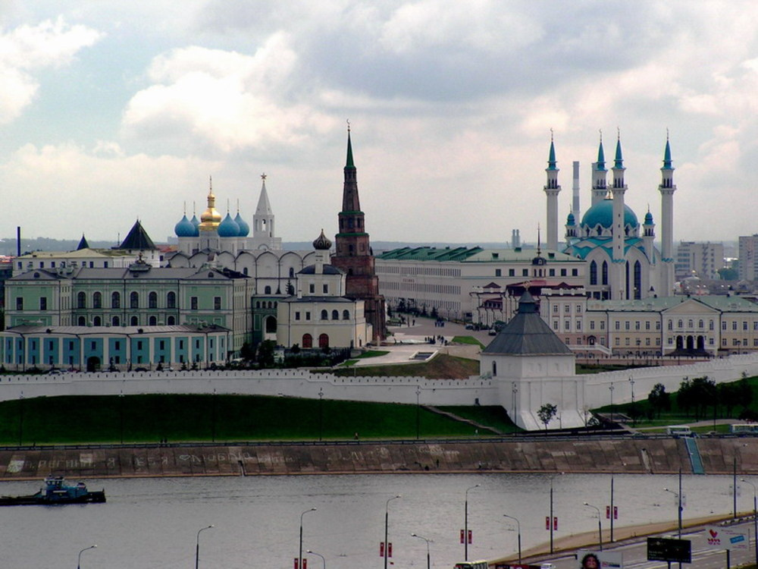
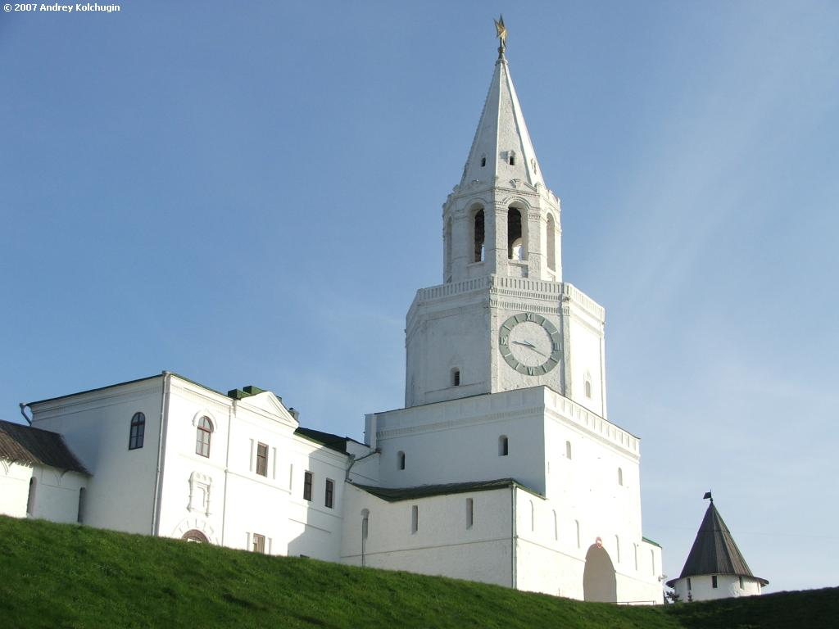
Текст №1
Әйдәгез, хөрмәтле укучылар, бер сәяхәт ясап алыйк. Маршрутыбыз Казан Кремленнән башлана. XVIII йөздә Спас капкасыннан Черек күлгә кадәр тар урам сузылган була. Анда кечкенә агач кибетләр тезелеп китә... Бу урынны «Азык-төлек базары» («Житный торг») дип йөрткәннәр. Биредә он, ярма, май, бәрәңге, суган, икмәк, күмәч сатканнар. Базарның көнчы­гыш канаты хәзерге Пушкин урамының бер ягына чыккан. Элек бу урам «Таулар сыртыннан» («По хребтам гор») дип аталган. «Таулар сыртыннан» урамы үзгәреп, яңарып торган. Моның төп сәбәбе - төрле елларда булган зур янгыннар.
Назад
Трудные слова
Содержание

Slide 3
Трудные слова:
хөрмәт - уважение, почет
сәяхәт - путешествие, поездка
көнчыгыш - восток
канат - крыло
сырты - хребет
үзгәрә - перемениться, измениться
яңара - обновляется
сәбәп - причина
сәүдәгәр - торговец, купец
төзелә - строится
нигез - основа
мәйдан - площадь
һичшиксез - несомненно, безусловно
тирә - окрестность, округа
корылма - сооружение, строение
күркәм - красивый, прелестный
кадәр - до
үзәк - центр
йөзек - перстень
бина - здание
черек күл - черное озеро
өлеш - часть
янгын - пожар
тәшкил итә - здесь: составляют әкренләп - постепенно
Назад
Содержание

Slide 4
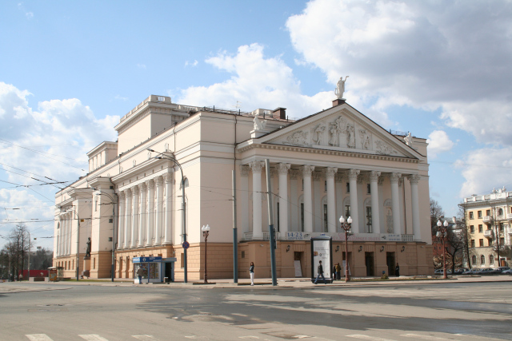
XIX йөз башында биредә дворян, чиновник һәм сәүдә­ гәрләрнең матур йортлары күренә башлый. Шәһәр театры төзелгәч, Уң һәм Сул театр урамнары берләштерелә. Урамга А. С. Пушкин исеме бирелә.
XX йөзнең 20 нче елларында Ленин бакчасына нигез салына. Моңа кадәр биредә зур мәйдан булган. 1842 нче елгы янгынга кадәр ул «Тимерче мәйданы» дигән исем йөрткән. Янгыннан соң мәйдан тигезләнә һәм Николай мәйданы («Николаевская площадь») дип атала башлый.
Назад
Трудные слова
Содержание

Slide 5
Трудные слова:
хөрмәт - уважение, почет
сәяхәт - путешествие, поездка
көнчыгыш - восток
канат - крыло
сырты - хребет
үзгәрә - перемениться, измениться
яңара - обновляется
сәбәп - причина
сәүдәгәр - торговец, купец
төзелә - строится
нигез - основа
мәйдан - площадь
һичшиксез - несомненно, безусловно
тирә - окрестность, округа
корылма - сооружение, строение
күркәм - красивый, прелестный
кадәр - до
үзәк - центр
йөзек - перстень
бина - здание
черек күл - черное озеро
өлеш - часть
янгын - пожар
тәшкил итә - здесь: составляют әкренләп - постепенно
Назад
Содержание

Slide 6
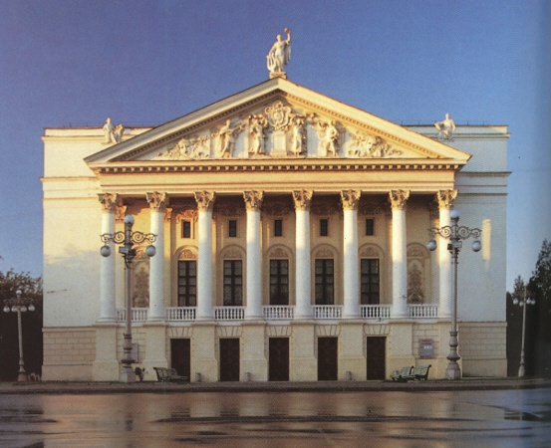
Бу, һичшиксез,император Николай I нең 1837 нче елда Казанга килүе белән бәйле. Әкренләп мәйдан тирәсендә таш йортлар төзелә.
Пушкин урамындагы архитектура корылмалары турында сүз алып барганда, 1912 нче елда салынган күркәм бинаны да онытырга ярамый. Хәзер бу бинада Казан дәүләт педагогика университетының музыка-педагогика факультеты урнашкан. Элек биредә гимназия, аннан соң консерватория булган.
Урамның уң ягын, Ирек мәйданына кадәрге өлешен, XX гасыр башында салынган биналар тәшкил итә. Аларда дворяннар, эре фабрикантлар яшәгән.
Пушкин урамы шәһәрнең үзәгенә, Ирек (элекке Театр) мәйданына алып килә. Мәйданның йөзек кашы — Муса Җәлил исемендәге Татар дәүләт опера һәм балет академия театры бинасы.
Назад
Трудные слова
Содержание

Slide 7
Трудные слова:
хөрмәт - уважение, почет
сәяхәт - путешествие, поездка
көнчыгыш - восток
канат - крыло
сырты - хребет
үзгәрә - перемениться, измениться
яңара - обновляется
сәбәп - причина
янгын - пожар
сәүдәгәр - торговец, купец
төзелә - строится
нигез - основа
мәйдан - площадь
һичшиксез - несомненно, безусловно
тирә - окрестность, округа
корылма - сооружение, строение
күркәм - красивый, прелестный
кадәр - до
үзәк - центр
йөзек - перстень
бина - здание
черек күл - черное озеро
өлеш - часть
тәшкил итә - здесь: составляют әкренләп - постепенно
Назад
Содержание

Slide 8
Проверь себя, Пройди тест:
“Азык - төлек базарында” нәрсә сатканнар?
он, ярма, май, бәрәңге, суган, икмәк, күмәч сатканнар
тукыма, тире, сөт сатканнар
утын, ит, печән сатканнар
Назад
Содержание

Slide 9
Неверно
Попробовать ещё раз

Slide 10
Правильно
Следующий вопрос

Slide 11
Проверь себя, Пройди тест:
Ничәнче йөз башында А.С.Пушкин урамында матур йортлар күренә?
ХХ йөз башында
ХVIII йөз башында
ХIХ йөз башында
Назад
Содержание

Slide 12
Неверно
Попробовать ещё раз

Slide 13
Правильно
Следующий вопрос

Slide 14
Проверь себя, Пройди тест:
Николай I нче Казанга кайчан килә?
Николай I нче Казанга 1847нче елда килә
Николай I нче Казанга 1837нче елда килә
Николай I нче Казанга 1842нче елда килә
Назад
Содержание

Slide 15
Неверно
Попробовать ещё раз

Slide 16
Правильно
К итоговым вопросам

Slide 17
Задание:
Ответьте на вопросы
Маршрут каян башлана?
"Азык - төлек базары" кайда була?
Ленин бакчасыны кайчан нигез салыны?
Моңа кадәр булган мәйдан турында нәрсә беләсез?
Нинди Күркем бина 1912нче елда Пушкин урамында салынган?
Назад к началу текста
Назад
Содержание

Slide 18
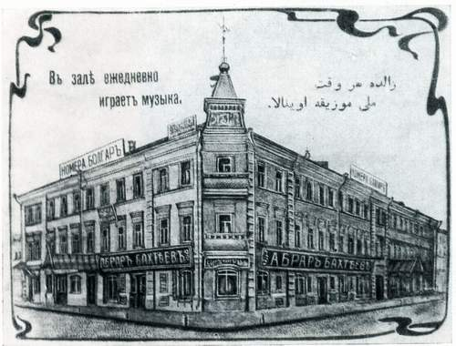
Текст №2
1) Киров урамы, 59/14. Бу өч катлы кирпеч йорт 1866 нчы елда төзелә. XX гасыр башында йортның беренче катында сәүдәгәр Фәтхулла Әхмәдуллин «Болгар» кунакханәсе ача. Соңгысы татар мәдәниятенең Казандагы үзәгенә әверелә. 1906—1916 нчы елларда биредә «Йолдыз» газетасының редакциясе урнаша. Күренекле педагог һәм журналист Әтмәтһади Максуди аның мөхәррире була. 1906 нчы елда Ә. Максуди «Болгар» номерларында беренче милли китапханә ача.
Назад
Трудные слова
Содержание

Slide 19
Трудные слова:
Сәүдәгәр - торговец
Кунакханә - гостиница
Мәдәният - культура
Үзәк - центр
Әверелә - превращается
Мөхәрир - редактор
Төп - основной
Назад
Содержание

Slide 20
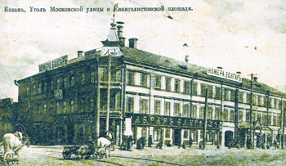
«Болгар» кунакханәсе — бөек татар шагыйре Г. Тукай тормышы һәм иҗаты белән бәйле урын. Г. Тукай биредә 1907 нче елның октябреннән 1912 нче елның декабренә кадәр яши.
«Болгар» номерларында төрле елларда татарның күренекле эшлеклеләре — шагыйрь С. Рәмиев, артист В. Мортазин-Иманский, тарихчы галим Габделбари Баттал яшәгән.
Назад
Трудные слова
Содержание

Slide 21
Трудные слова:
Сәүдәгәр - торговец
Кунакханә - гостиница
Мәдәният - культура
Үзәк - центр
Әверелә - превращается
Мөхәрир - редактор
Төп - основной
Назад
Содержание

Slide 22
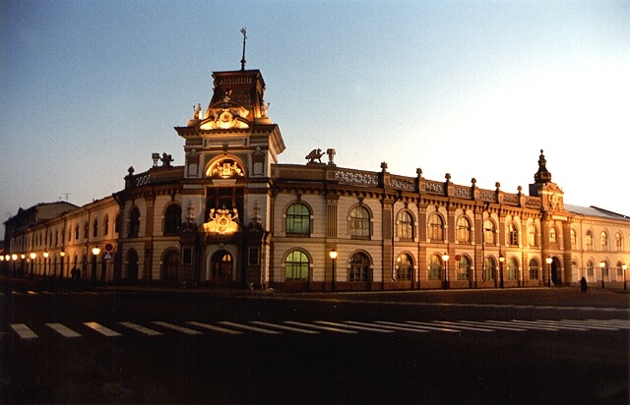
2) Татарстанның Дәүләт музее. Элек бу бинада Сәүдә йорты булган. Ул 1800 нче елда төзелгән, архитекторы — В. Е. Емельянов. 1847 нче елда архитектор И. П. Бессонов тарафыннан үзгәртеп эшләнгән. 1895 нче елда биредә шәһәр музее ачыла. Экспозицияләрнең нигезен туган якны өйрәнүче А. Ф. Лихачев тупланмасы тәшкил итә. Бүген музей фондларында дөньяның төрле илләреннән җыелган 700 меңнән артык экспонат саклана.
Назад
Трудные слова
Содержание

Slide 23
Трудные слова:
Сәүдәгәр - торговец
Кунакханә - гостиница
Мәдәният - культура
Үзәк - центр
Әверелә - превращается
Мөхәрир - редактор
Төп - основной
Назад
Содержание

Slide 24
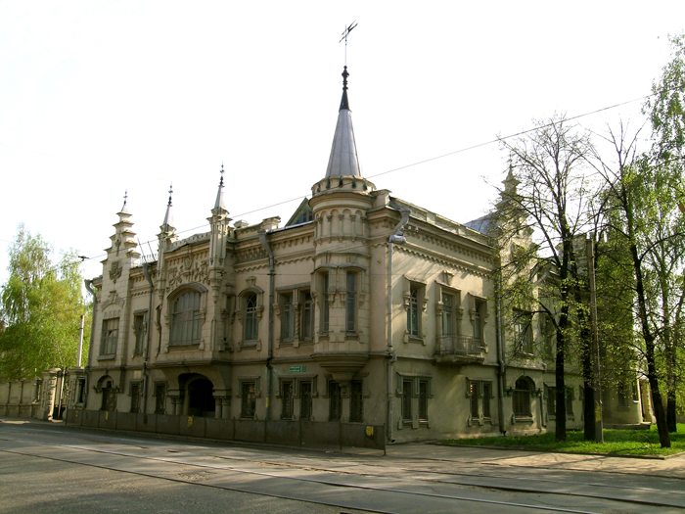
3) Габдулла Тукай музее бинасы (элеккеге Шамил йорты) 1903 нче елда төзелгән. Архитекторлары — Ф. Р. Амлонг, Г. Б. Руш. Бина сәүдәгәр И. Апаков акчасына аның кызы өчен салына. Хәзерге көндә бу бинада татар халкының бөек шагыйре Г. Тукай музее урнашкан. Биредә аның тормышын, иҗатын һәм ул яшәгән чорны чагылдырган экспонатлар тупланган.
Назад
Трудные слова
Содержание

Slide 25
Трудные слова:
Сәүдәгәр - торговец
Кунакханә - гостиница
Мәдәният - культура
Үзәк - центр
Әверелә - превращается
Мөхәрир - редактор
Төп - основной
Назад
Содержание

Slide 26
Проверь себя, Пройди тест:
Ничәнче елда Киров урамы, 59/14 йорт төзелә?
1866 нчы елда
1846 нчы елда
1816 нчы елда
Назад
Содержание

Slide 27
Неверно
Попробовать ещё раз

Slide 28
Правильно
Следующий вопрос

Slide 29
Проверь себя, Пройди тест:
Фәтхулла Әхмәдуллин бинаның беренче катында нәрсә ача?
Фәтхулла Әхмәдуллин бинаның беренче катында “ Булгар” кунакханәсе ача
Фәтхулла Әхмәдуллин бинаның беренче катында китапханә ача
Фәтхулла Әхмәдуллин бинаның беренче катында ашханә ача
Назад
Содержание

Slide 30
Неверно
Попробовать ещё раз

Slide 31
Правильно
Следующий вопрос

Slide 32
Проверь себя, Пройди тест:
Татарстан Дәүләт музеенда элек нәрсә булган?
Элек бу бинада музей булган
Элек бу бинада Сәүдә йорты булган
Элек бу бинада китапханә булган
Назад
Содержание

Slide 33
Неверно
Попробовать ещё раз

Slide 34
Правильно
Следующий вопрос

Slide 35
Проверь себя, Пройди тест:
Габдулла Тукай музей бинасы кайчан төзелгән?
1908 нче елда төзелгән
1906 нче елда төзелгән
1903 нче елда төзелгән
Назад
Содержание

Slide 36
Неверно
Попробовать ещё раз

Slide 37
Правильно
К итоговым вопросам

Slide 38
Задание:
Ответьте на вопросы
"Болгар" кунакханәсен кем ача?
Ә.Максуди ничәнче елда милли китапханә ача?
"Болгар" номерларында нинди күренекле татар эшләклеләре яшәгән?
Ничәнче елда шәһәр Татарстанның Дәүләт музее ачыла?
Г.Тукай музей бинасы элеккеге кемнең йорты?
Назад к началу текста
Назад
Содержание

